Slide 1

PHÒNG GIÁO DỤC VÀ ĐÀO TẠO HUYỆN THANH TRÌ
TRƯỜNG THCS NGỌC HỒI
MÔN VẬT LÍ
LỚP 7
Giáo viên:
Đinh Thị Thu Thủy

Slide 2
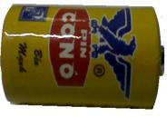
CẤU TẠO VÀ HOẠT ĐỘNG CỦA ĐÈN PIN
Công tắc
Bóng đèn dây tóc
+
+
Pin
Gương lõm
Sơ đồ mạch điện
Trở lại Vật lý 7
Hình 21.2

Slide 3
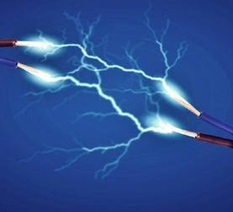
CHƯƠNG 3
ĐIỆN HỌC
Tiết 23 + 24
Chủ đề
CÁC TÁC DỤNG CỦA DÒNG ĐIỆN

Slide 4

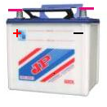



Dây sắt
Mảnh giấy nhỏ
Cầu chì
Hình 22.2
Trở lại Vật lý 7

Slide 5
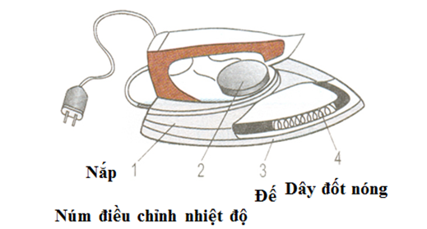
I. Tác dụng nhiệt
- Dòng điện chạy qua mọi vật dẫn thông thường, đều làm cho vật dẫn nóng lên.
- Nếu vật dẫn nóng lên tới nhiệt độ cao thì nó phát sáng.
- Ví dụ: Khi cắm phích điện của bàn là (bàn ủi) vào ổ cắm điện, dòng điện chạy qua làm cho bàn là nóng lên.

Slide 6
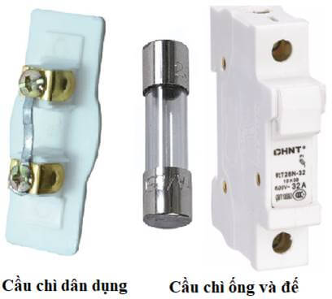
I. Tác dụng nhiệt
- Nguyên nhân gây ra tác dụng nhiệt của dòng điện là do các vật dẫn có điện trở.
- Tác dụng nhiệt có thể có lợi, có thể có hại.

Slide 7
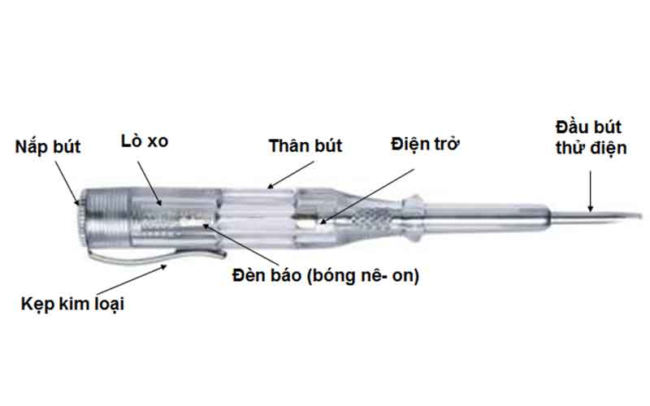
II. Tác dụng phát sáng
- Dòng điện đi qua một số vật dẫn đặc biệt thì phát sáng.
=> Dòng điện có tác dụng phát sáng.

Slide 8
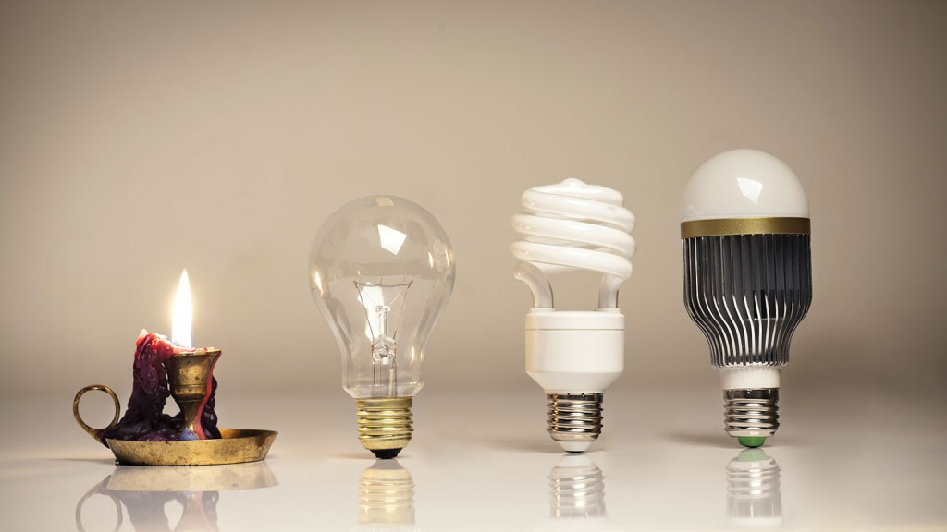
Ví dụ tác dụng phát sáng

Slide 9
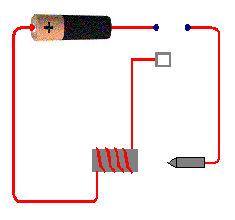
Nguồn điện
Chốt kẹp
Lá thép đàn hồi
Cuộn dây
Miếng sắt
Tiếp điểm
Đầu gõ chuông
Chuông
Hình 23.2
Trở lại Vật lý 7

Slide 10
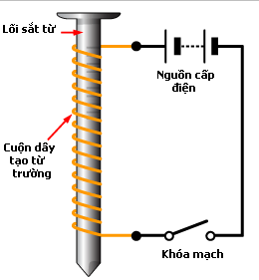
III. Tác dụng từ
- Nam châm và nam châm điện có tính chất từ vì có khả năng hút vật bằng sắt hoặc thép, làm quay kim nam châm.
- Dòng điện có tác dụng từ vì nó có thể làm quay kim nam châm.
- Tác dụng từ của dòng điện được dùng để chế tạo nhiều thiết bị như nam châm điện, chuông điện, các thiết bị tự động trong các máy móc,…

Slide 11
- + Acquy
Hình 23.3
Trở lại Vật lý 7

Slide 12
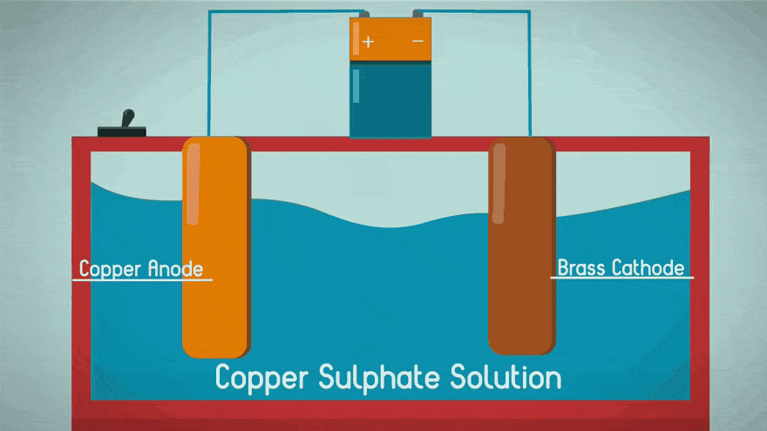
IV. Tác dụng hóa học
- Dòng điện có tác dụng hóa học.
- Tác dụng hoá học của dòng điện là cơ sở của việc mạ điện như mạ đồng, mạ vàng, chế tạo ắc quy,…

Slide 13
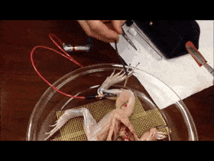
V. Tác dụng sinh lí
- Dòng điện có tác dụng sinh lí khi đi qua cơ thể người và các động vật.
- Dòng điện yếu qua cơ thể người gây ra cảm giác tê, co cơ bắp (điện giật) → được sử dụng để chữa bệnh (điện châm, điện xung,…)
- Dòng điện mạnh ảnh hưởng nghiêm trọng đến hệ thần kinh, tim ngừng đập, ngạt thở, nếu dòng điện mạnh có thể gây tử vong.

Slide 14

Luyện tập
Câu 1: Khi cho dòng điện chạy qua cuộn dây dẫn quấn quanh lõi sắt non thì cuộn dây này có thể hút
A. các vụn bìa. B. các vụn giấy viết.
C. các vụn sắt. D. các vụn phấn.
Câu 2: Vì sao người ta thường lắp dây chì vào những bộ phận tự ngắt của mạch điện (cầu chì) mà không dùng dây đồng?
A. Vì rẻ hơn đồng. B Vì chì có nhiệt độ nóng chảy nhỏ hơn đồng.
C. Vì dây chì mềm, dễ uốn. D. Vì cả ba lý do trên.

Slide 15
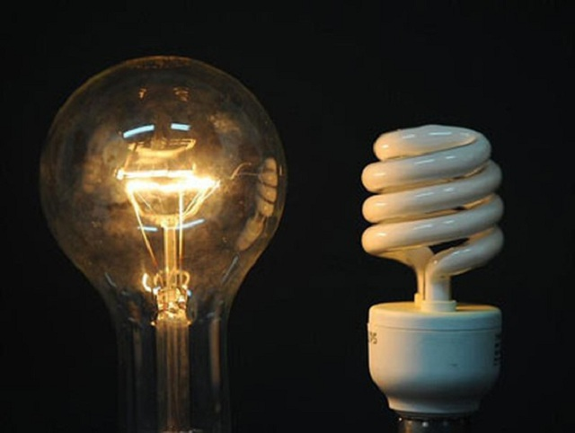
Luyện tập
Câu 3: Vì sao về mùa hè, dùng đèn ống mát hơn đèn dây tóc?
A. Vì đèn ống dài hơn đèn dây tóc.
B. Vì đèn ống cho ánh sáng màu trắng.
C. Vì đèn ống hoạt động dựa trên tác dụng phát sáng của dòng điện.
D. Vì cả ba lý do trên.

Slide 16

Vận dụng
Người sử dụng ấm điện để đun nước. Hãy cho biết:
a) Nếu còn nước trong ấm thì nhiệt độ của ấm cao nhất là bao nhiêu?
b) Nếu vô ý để quên, nước trong ấm cạn thì có sự cố gì xảy ra? Vì sao?
→ Trả lời:
a) Nhiệt độ cao nhất của ấm là 100oC vì nước sôi ở 100oC sau đó bay hơi.
b) Nếu để quên nước trong ấm thì ấm sẽ cháy, thủng vì dòng điện có tác dụng nhiệt.

Slide 17

Nhiệm vụ học tập về nhà
Hoàn thành các bài tập trong sách Bài tập:
- Bài 22: từ bài 22.3 đến 22.12
- Bài 23: từ bài 23.1 đến 23.12. (trừ bài 23.8)

Slide 18

Bài học kết thúc

